Slide 1



1

Slide 2

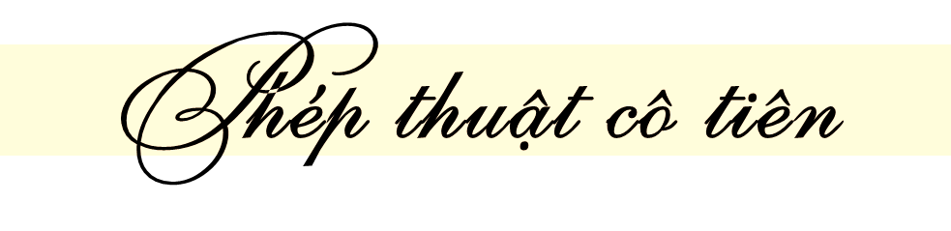








Notes:
Click vào từng cô tiên để đi đến câu hỏi.
Tại slide câu hỏi, click vào cô tiên để quay về đây
Click vào cây nấm để đi đến bài học
Nguồn : st

Slide 3
Viết lại đúng cách viết tên cơ quan, tổ chức
bộ tài nguyên và môi trường
Bộ Tài nguyên và Môi trường
Notes:
Click vào cô tiên để về trang đầu

Slide 4
Viết lại đúng cách viết tên cơ quan, tổ chức
hội đồng nhân dân tỉnh vĩnh phúc
Hội đồng nhân dân tỉnh Vĩnh Phúc
Notes:
Click vào cô tiên để về trang đầu

Slide 5
Viết lại đúng cách viết tên cơ quan, tổ chức
nhà văn hoá huyện đầm dơi
Nhà Văn hoá huyện
Đầm Dơi
Notes:
Click vào cô tiên để về trang đầu

Slide 6



Notes:
Thiết kế: Hương Thảo – Zalo 0972115126

Slide 7

2

Slide 8


1. Xếp các từ có tiếng bình dưới đây vào nhóm thích hợp:
bình an, bình chọn, bình luận, bình yên, thanh bình, bình phẩm, bình xét, hoà bình
Notes:
Thiết kế: Hương Thảo – Zalo 0972115126

Slide 9



Slide 10

bình an
bình yên
bình chọn
bình luận
thanh bình
hoà bình
bình phẩm
bình xét

Slide 11
2. Tìm từ thích hợp ở bài tập 1 thay cho bông hoa.
a. Ai cũng mong ước có một cuộc sống 
b. Chim bồ câu là loài chim tượng trưng cho 
c. Làng quê Việt Nam đẹp và

Slide 12



Slide 13
a. Ai cũng mong ước có một cuộc sống 
b. Chim bồ câu là loài chim tượng trưng cho 
c. Làng quê Việt Nam đẹp và
bình an/ bình yên/thanh bình.
hoà bình.
thanh bình/ yên bình.

Slide 14
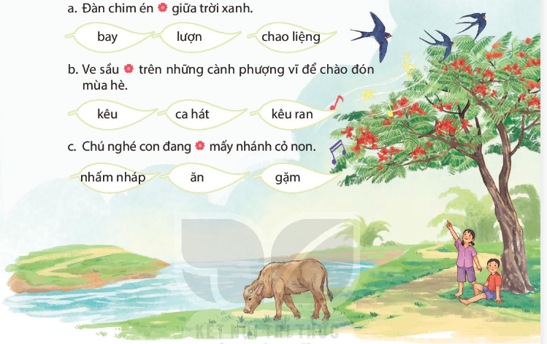
3. Dựa vào tranh, lựa chọn từ ngữ để hoàn thành câu. Giải thích lí do lựa chọn.

Slide 15



Slide 16
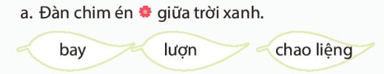
a. Chọn từ: chao liệng vì từ thể hiện đặc điểm, hoạt động của loài chim én.

Slide 17
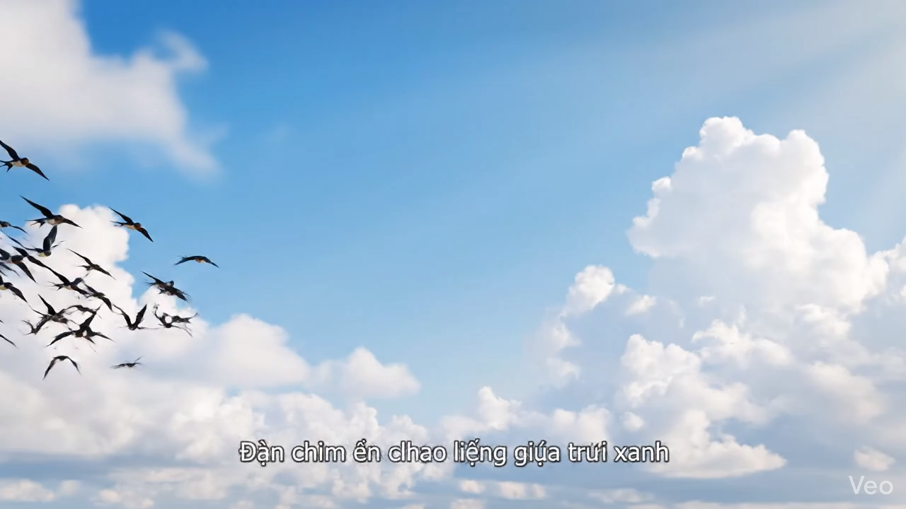
Đàn chim én chao liệng giữa trời xanh

Slide 18
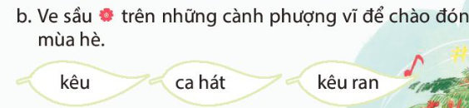
b. Chọn từ kêu ran vì phù hợp với hoàn cảnh.

Slide 19
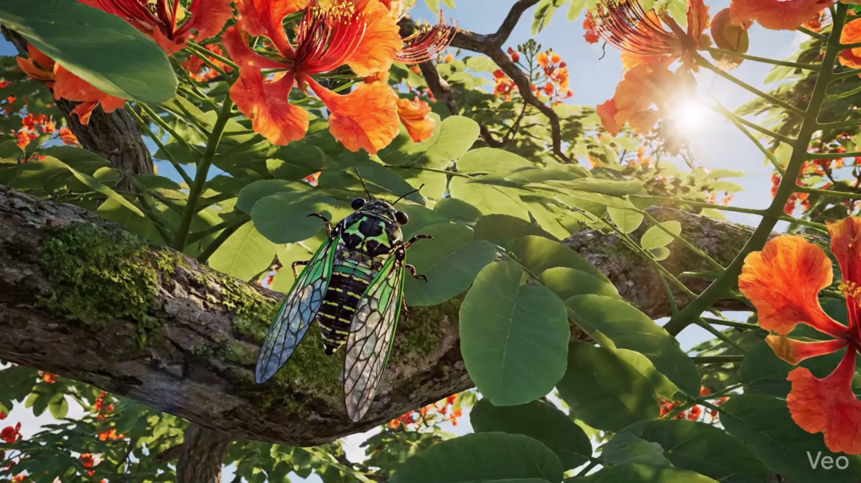

Slide 20
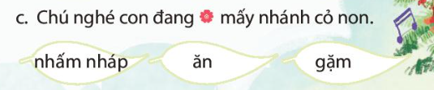
c. Chọn từ gặm vì nó thể hiện đặc điểm riêng của loài trâu là phù họp.

Slide 21

Để biểu đạt cùng một ý nghĩa, có thể dùng nhiều từ ngữ khác nhau.
Cần dùng từ ngữ phù hợp với hoàn cảnh sử dụng
Muốn cho câu văn được sinh động, cần chú ý lựa chọn từ ngữ độc đáo.

Slide 22
4. Tìm từ phù hợp thay cho ô vuông để câu văn tạo được ấn tượng với người đọc.
a. Giọt sương trên phiến lá.
b. Trăng với những vì sao đêm.
c. Nắng ban mai lụa tơ vàng óng trên cánh đồng.
?
?
?

Slide 24
a. Giọt sương trên phiến lá.
?
Giọt sương đọng/ long lanh/ nằm nghiêng trên phiến lá.
b. Trăng với những vì sao đêm.
?
b. Trăng trò chuyện/ thủ thỉ/ tâm sự với những vì sao đêm.
c. Nắng ban mai lụa tơ vàng óng trên cánh đồng.
?
Nắng ban mai tung/ trải/ dệt lụa tơ vàng óng trên cánh đồng.

Slide 25


Slide 26



Trong vườn, những chùm hoa ngâu toả hương …….
thơm ngát
thơm ngát
đỏ
Ttong veo
hắc
xinh đẹp
xanh biếc

Slide 27
Trước mắt chúng tôi là những cánh đồng…………
bát ngát
to
bát ngát
tươi tắn
lớn
xanh thẳm
đáng yêu

Slide 28

vun vút
Chú chim nhỏ sải cánh bay……….
mạnh
nhanh nhảu
xa xăm
vun vút
chậm chạp
nhanh nhẹn

